Slide 1


«ВЫБЕРИ ЖИЗНЬ!»
АКЦИЯ
ПО БОРЬБЕ С
НИКОТИНОВОЙ ЗАВИСИМОСТЬЮ
Notes:
Ш

Slide 2
Курящие ежегодно выкуривают в атмосферу:
720 тонн синильной кислоты (яд!)
384000 тонн аммиака
108000 тонн никотина
600000 тонн дёгтя
550000 тонн угарного газа
Смертельная доза никотина:
1 мг на 1 кг массы тела взрослого человека
50-70 мг для подростка

Slide 3

КУРЕНИЕ
Россия занимает 1место в мире по распространенности курения.
В России курят 53,2% мужчин и 27% женщин.
Пробовали курить уже 55% мальчиков 5-х классов, а половина из них – несколько раз.
Более 1/3 некурящих являются пассивными курильщиками.
Около 400000 россиян в год умирают от болезней, связанных с курением!

Slide 4
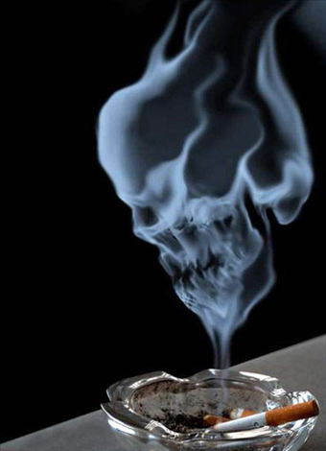
Каждый день от потребления табака в мире погибает около 14 тысяч человек. Это «клиентура» восьми участковых терапевтов.
В течение ХХ века курение убило около 100 млн человек во всем мире. По сути, это 10 вымерших мегаполисов размером с Москву

Slide 5
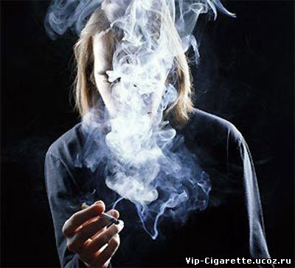
Отношение респондентов к пассивному курению
Почти у 60% опрошенных курят один или оба родителя, или другие члены семьи.
Более 60% респондентов добровольно подвергают себя пассивному курению (остаются в компании курящих, но не курят)

Slide 6

Распределение респондентов по возрасту начала курения в зависимости от пола, в % (N=147чел.)

Slide 7
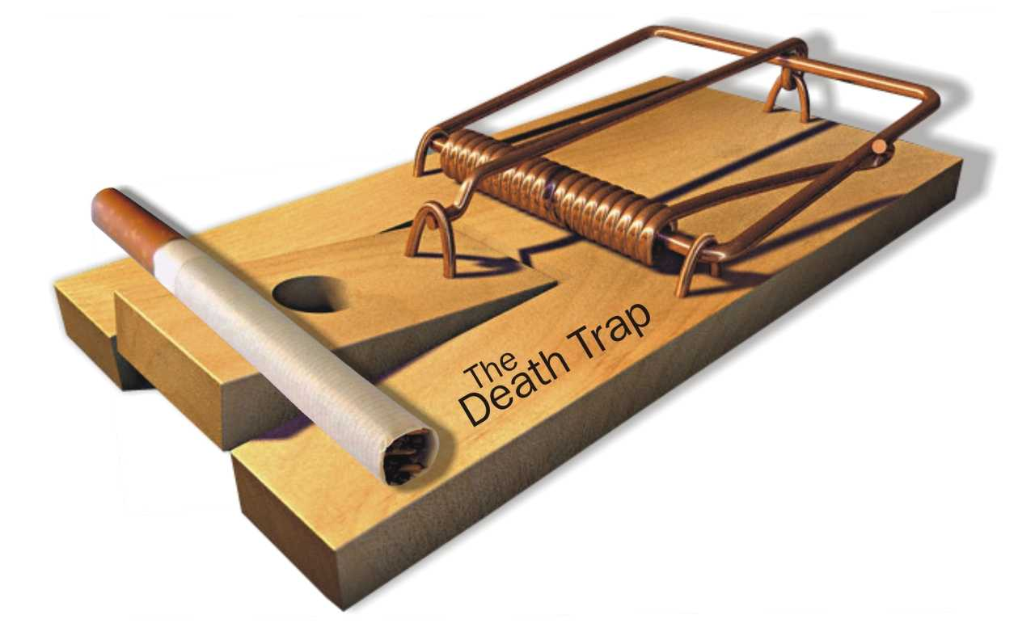
Все начинается с одной затяжки,
А дальше стал ее рабом….
Спасенье видишь в ней
Но жжешь себя ты пепельным огнем.

Slide 8

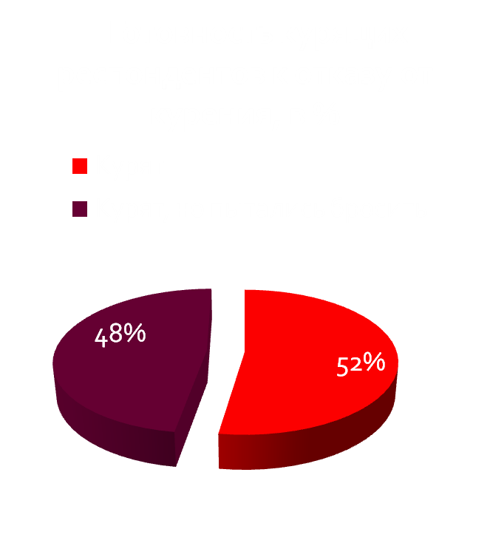
Распределение респондентов в зависимости от предпочитаемых способов отказа от курения, в % (N=250 чел.)

Slide 9

НИКОТИНОВАЯ ЗАВИСИМОСТЬ
В течение 6 мес. 43% курильщиков пытаются бросить курить. Удается - 1,8%
72% женщин, прекративших курить во время беременности возобновляют курение после родов
Вновь начинают курить после операций
  50% больных раком легкого
  40% больных раком гортани

Slide 10

Курение - наркомания
Курение – не то занятие, которое можно бросить без усилий. Это настоящая наркомания, и тем более опасная, что многие не воспринимают ее всерьез.

Slide 11
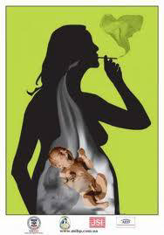
Около 50 млн женщин ежегодно
вынуждены вдыхать дым во время беременности.
Курение (в том числе пассивное) может стать причиной
преждевременных родов и выкидыша, гибели плода,
рождения маловесного ребенка. Дети курящих родителей более подвержены синдрому внезапной младенческой смерти, заболеваниям органов дыхания и другим проблемам со здоровьем и развитием.
Почти половина всех детей в мире – пассивные курильщики, что существенно увеличивает риск развития астмы. То есть, каждый второй ребенок может серьезно заболеть только потому, что рядом курят взрослые.

Slide 12
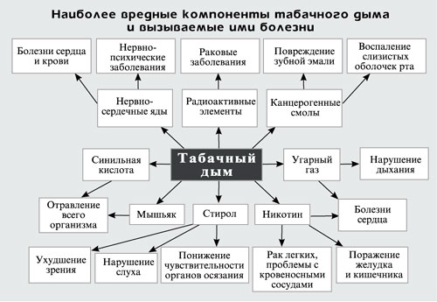

Slide 13
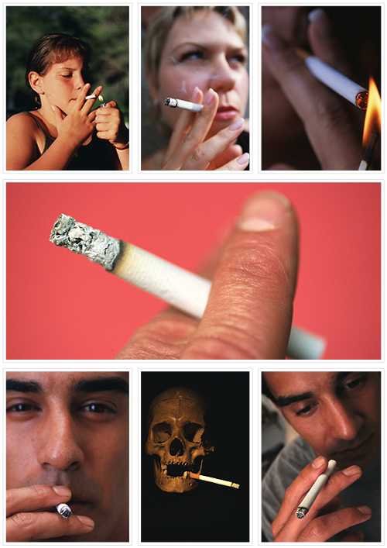

СТОП!

Slide 14
ПРИЧИНЫ БРОСИТЬ КУРИТЬ
Для улучшения здоровья
Для экономии собственных денег
Для получения дополнительной энергии в спорте и учебе
Чтобы нравиться девушкам
Для белизны зубов
Для снижение уровня стресса
Для улучшения таких чувств как вкус и запах
Для блага Вашей семьи и друзей

Slide 15

ВЫБЕРИ
ЖИЗНЬ!
Знайте, что главное слагаемое успеха – это то, что вы действительно захотите испытать счастье дышать свободно.
Здоровья Вам! Если ты любишь себя и ценишь свое здоровье, ты скажешь “нет” всему, что может принести тебе вред.

